Slide 1
HTML TABELE

Slide 2
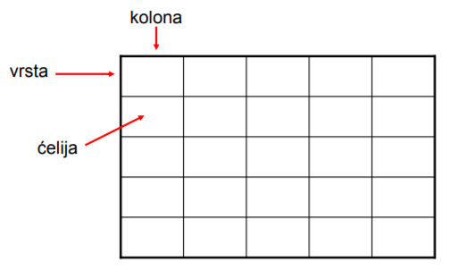
Tabela
Tabela sadrži:
Vrste
Kolone
Ćelije

Slide 3
Tabela
Svaka ćelija u tabeli može da sadrži: tekst, slike, druge tabele,...

Slide 4

HTML tabela
Tagovi za kreiranje tabele u HTML-u su:
<table> … </table> - definiše tabelu
<tr> ... </tr> - definiše vrstu
<td> ... </td> - definiše ćeluju
<th>…</th> - definiše ćeliju u zaglavlju tabele

Slide 5
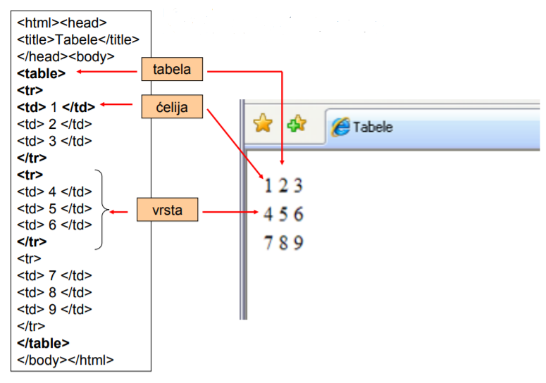
Kreiranje tabele

Slide 6
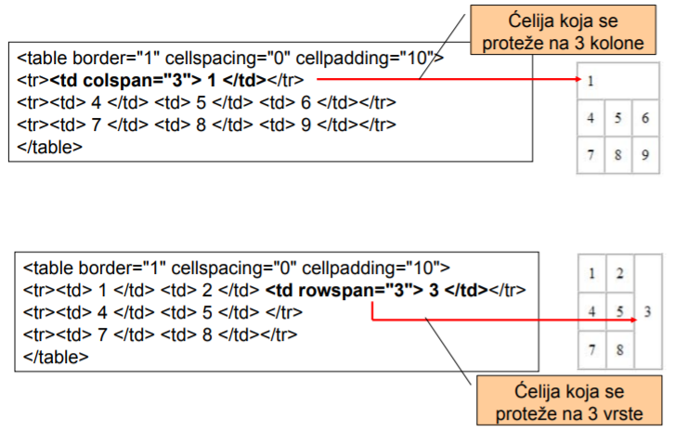
Spajanje ćelija – colspan i rowspan

Slide 7
Stilizovanje tabele pomoću CSS-a
ATRIBUT | VREDNOST
border | Okvir tabele
margin | Razmak među ćelijama
padding | Rastojanje teksta od ivice
text-align | Horizontalno poravnanje
vertical-align | Vertikalno poravnanje
height | Visina tabele/ćelije
width | Širina tabele/ćelije
background-color | Boja pozadine tabele/reda/kolone/ćelije
background: url(“slika.png”) | Slika kao pozadina

Slide 8
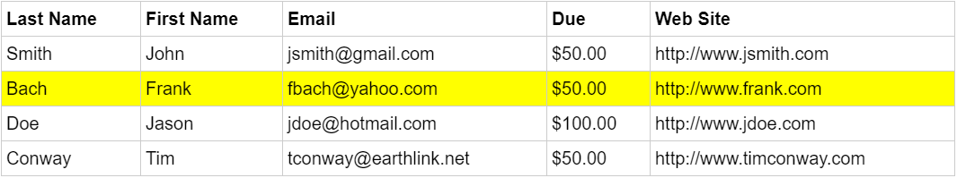
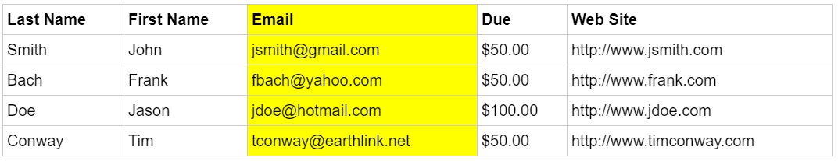
Zadatak 1
Napraviti dve tabele kao sa slike. Kako realizovati bojenje vrste, odnosno kolone?
Notes:
:nth-child(number) { css declarations; }
p:nth-child(2) { background: red; }
p:nth-child(odd) { background: red; } p:nth-child(even) { background: blue; }

Slide 9
Zadatak 2
U sledećim zadacima koristiti selektor :nth-child( )
U prethodno napravljenoj PRVOJ tabeli u svakom neparnom redu iskositi slova.
U prethodno napravljenoj DRUGOJ tabeli kada se mišem stane preko svakog parnog reda, red obojiti žutom bojom
U dugoj prethodno napravljenoj tabeli boju teksta u svakom trećem redu obojiti u plavo

Slide 10
Domaći
Napraviti sajt sličan prikazu koji se nalazi na sledećem slajdu.
Konstrukcija Vašeg sajta treba da bude gotovo identična pomenutom prikazu sajta, a tematiku možete odabrati sami.
Raspored tekstualnog sadržaja, linkova i fotografija realizujte korišćenjem tabela. Dodati da su i slike linkovane na odgovarajuće Web stranice.

Slide 11
